Slide 1
2조 요구사항확인
사용자 정보를 이용한 레시피 추천 사이트

Slide 2
No | 역할 | 구분 | 기능명 | 상세 설명 | 필수 데이터 | 선택 데이터
1 | 사용자 | 로그인 | 로그인
2 |  |  | 아이디 찾기
3 |  |  | 비밀번호 찾기
4 |  | 로그아웃 | 로그아웃
5 |  | 회원가입 페이지 | 회원가입
6 |  | 마이 페이지 | 회원탈퇴
7 |  |  | 회원 정보 수정
8 |  |  | My레시피(즐겨찾기)
9 |  | 고객센터 | FAQ
10 |  |  | 1:1문의
11 |  | 레시피 페이지 | 추천 레시피 리스트
12 |  |  | 레시피 상세정보
13 |  |  | 레시피 랭킹
14 |  | 식재료 입력 페이지 | 식재료 입력
15 |  | 홈페이지 | 대시보드
16 | 관리자 | 고객관리 | 1:1문의 답변
17 |  | 공지사항 | 공지관리

Slide 3
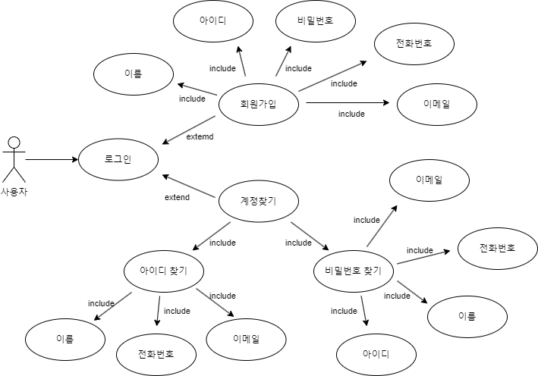
사용자 로그인

Slide 4
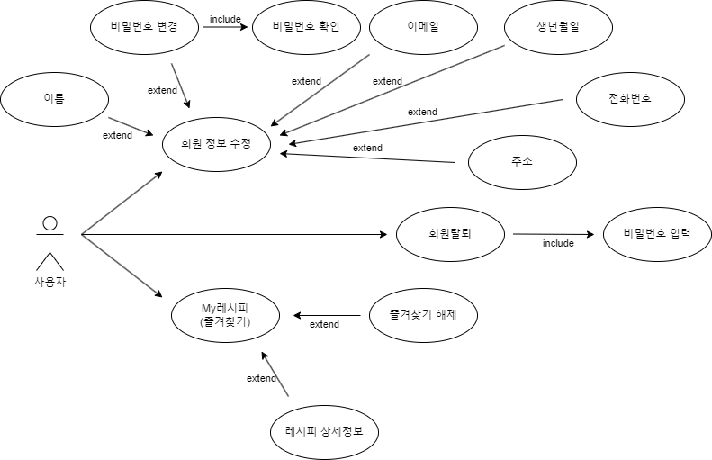
마이페이지

Slide 5
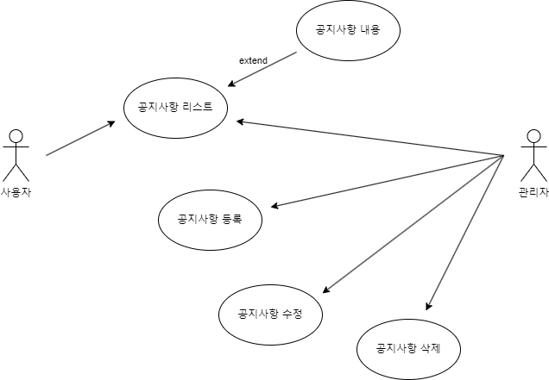
공지사항

Slide 6
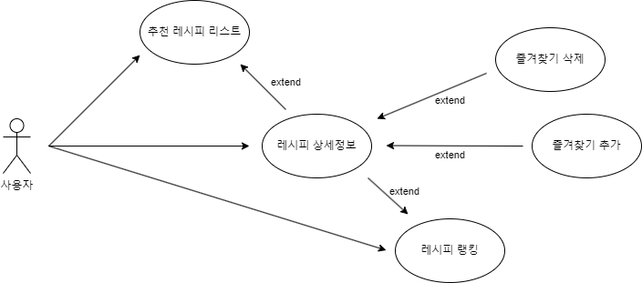
레시피 페이지

Slide 7
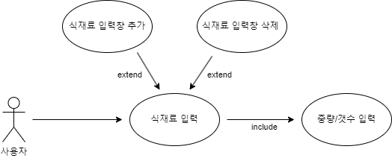
식재료 입력 페이지

Slide 8
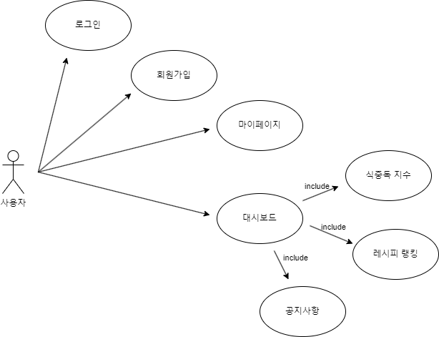
홈페이지

